Slide 1
경영빅데이터 4조 기말발표
경영학부 201310700 서재홍
경영학부 201510643 이현석
경영학부 201610573 구주희
경영학부 201610574 권다희
경영학부 201680215 항자함

Slide 2
CONTENTS
01
02
03
04
주제선정
분석과정
분석결과
결론

Slide 3
주제 선정

Slide 4
주제선정
경영빅데이터 4조
01
팀프로젝트 진행과정
11/27
Github 팀프로젝트용 repository 생성
11/30
교수님 연구실 방문, 데이터 수집 시작
12/05
데이터 분석 시작 및 오류 해결
11/20
주제 조사
11/21
1차 주제 선정
11/28
주제 변경 및 2차 주제 선정
12/04
주제 연관 데이터 추가 수집
12/09
최종 정리 및 검토

Slide 5
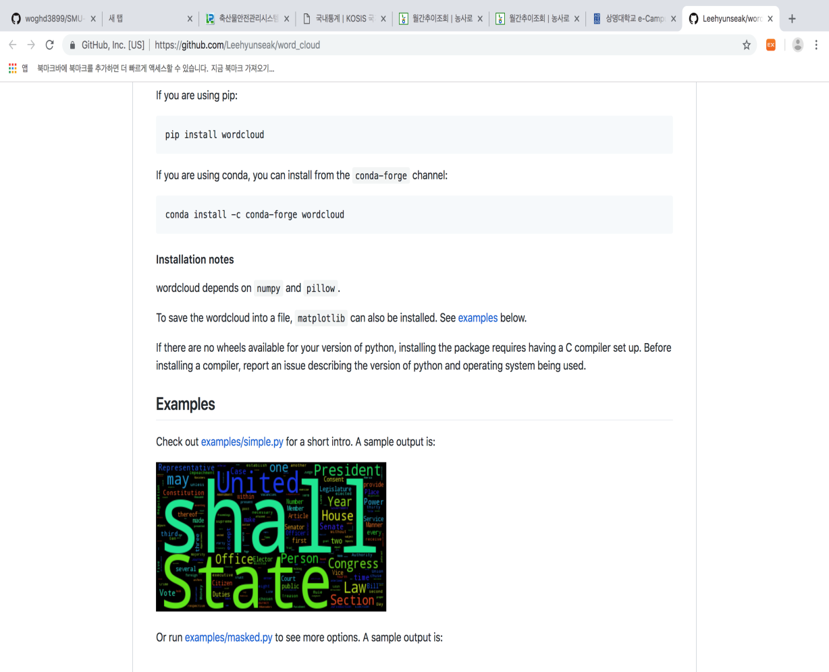
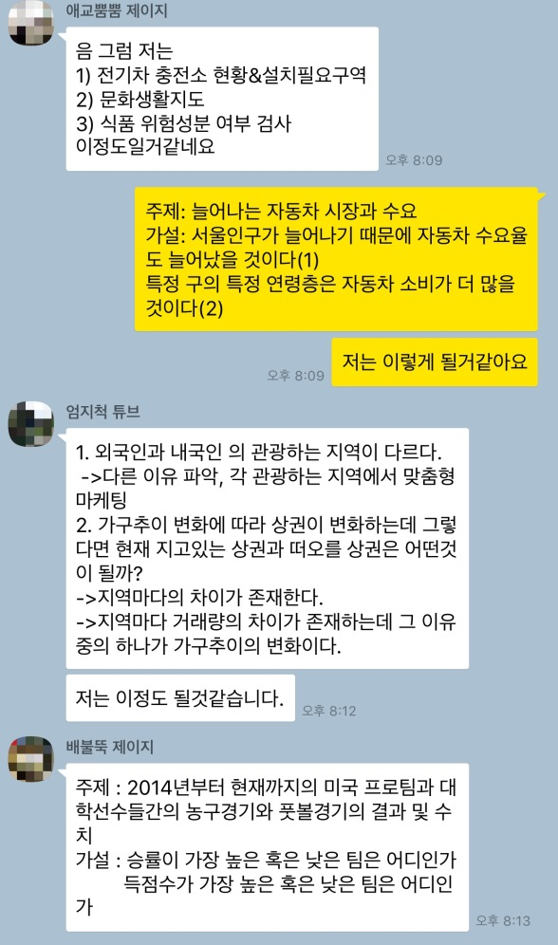
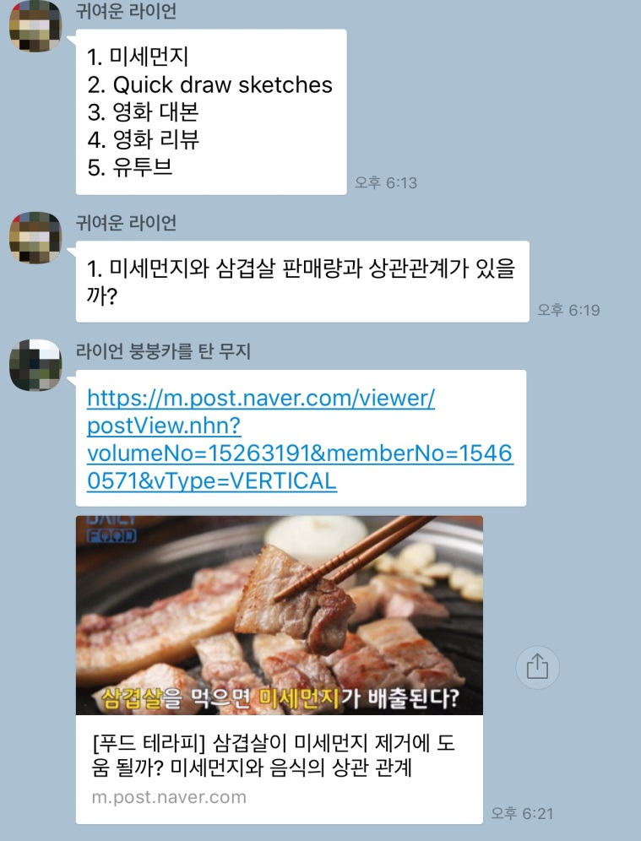
주제선정
경영빅데이터 4조
01
주제 선정 과정 및 배경
Notes:
ㅋㅐㅂ처따로

Slide 6
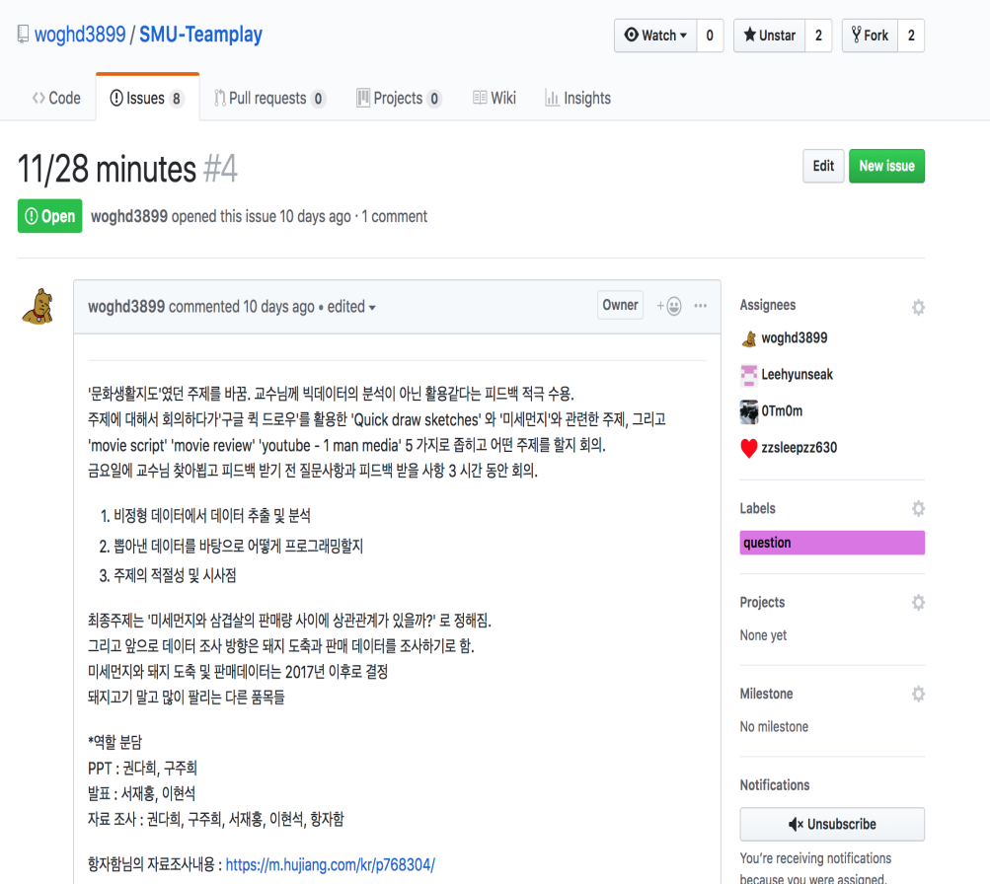
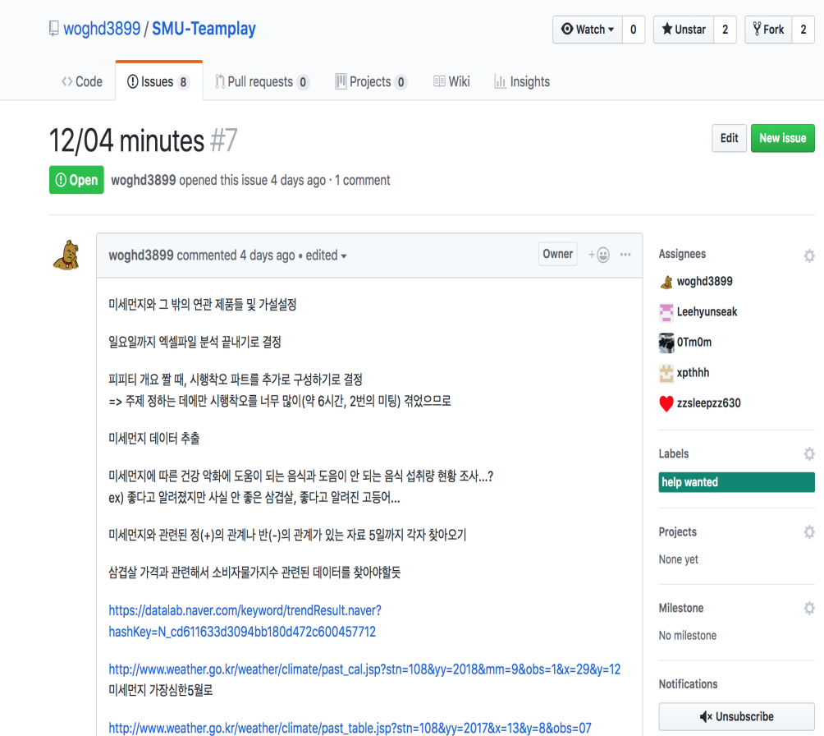
주제선정
경영빅데이터 4조
01
팀프로젝트 진행과정
Notes:
캡처따로

Slide 7


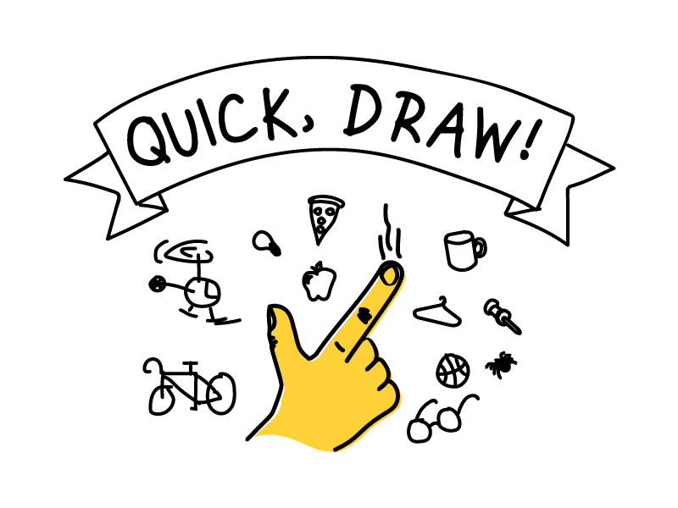

주제선정
경영빅데이터 4조
01
주제 선정 과정 및 배경
영화 리뷰와 별점을
분석하여 영화 추천
유투브 조회수와 댓글의 키워드로
한 해의 키워드 분석
1
2
3
4
사용자의 그림을 머신러닝을
이용하여 인식 및 분석
미세먼지와 관련된
이슈들의 상관성 분석

Slide 8
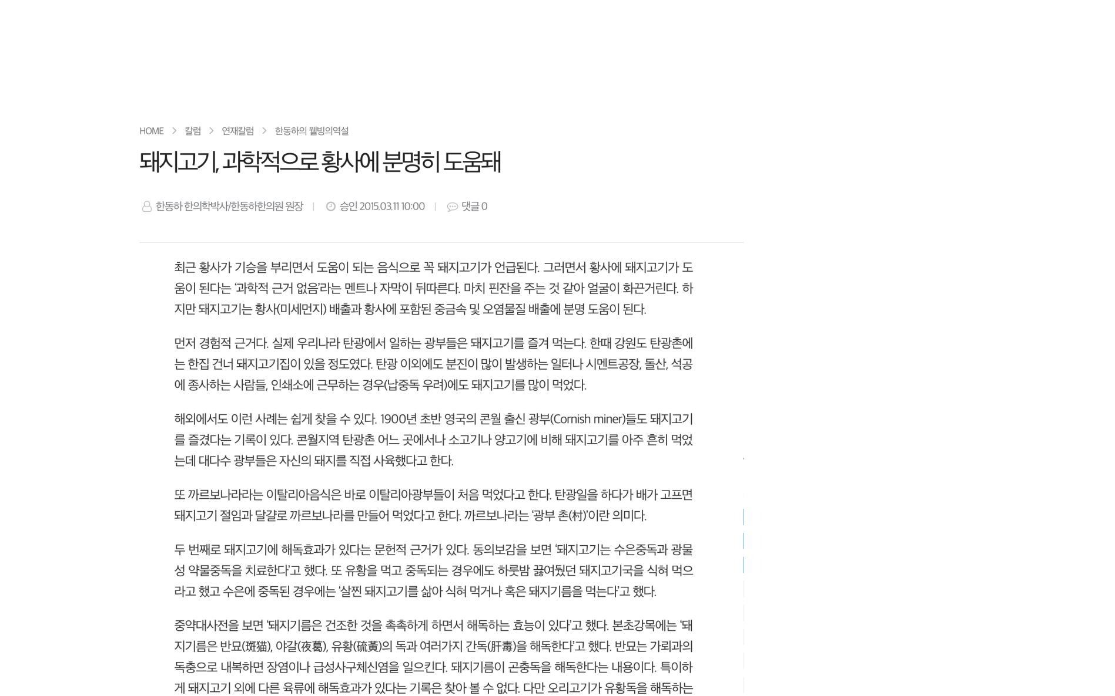
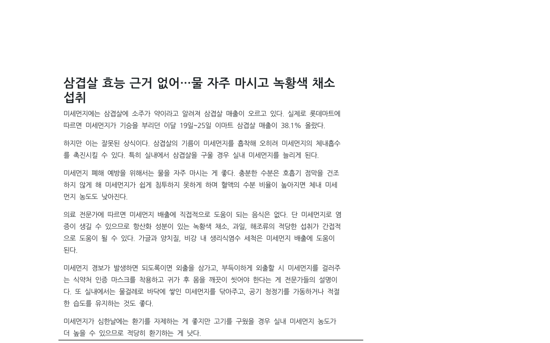

주제선정
경영빅데이터 4조
01
주제 선정 과정 및 배경
https://www.youtube.com/watch?v=4nO3y4Ujac8
출처: http://medicalreport.kr/news/view/47096
출처: http://www.k-health.com/news/articleView.html?idxno=14505
그러나 삼겹살의 미세먼지에 대한 효능은 과학적으로는 근거가 없음

Slide 9
주제선정
경영빅데이터 4조
01
가설 설정
가설 1: 미세먼지와 삼겹살 판매량은 상관관계가 있을까?
가설 2: 삼겹살 판매량과 캠핑의 증가는 상관관계가 있을까?

Slide 10
분석 과정

Slide 11


분석과정
경영빅데이터 4조
02
분석 절차
텍스트 분석
결과해석
연관자료분석
상관관계도출
결론

Slide 12
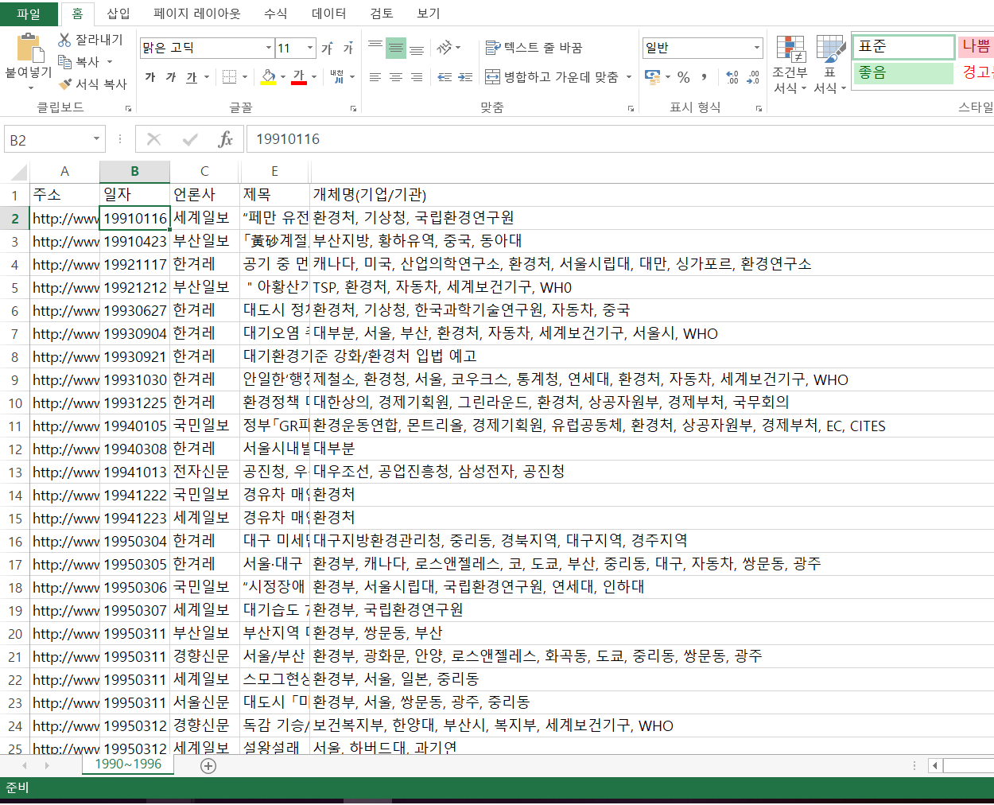
분석과정
경영빅데이터 4조
02
텍스트 분석
미세먼지뉴스기사 키워드
자료출처:빅카인드

Slide 13
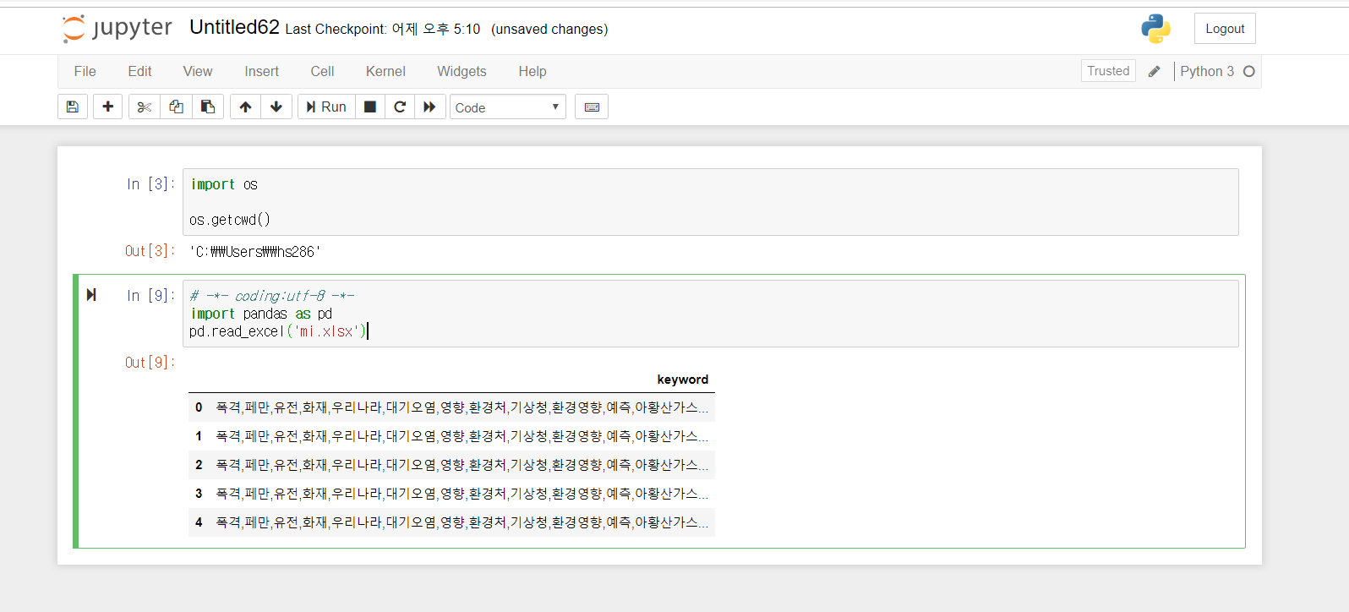
분석과정
경영빅데이터 4조
02
텍스트 분석
1. 미세먼지뉴스기사 키워드가 모아진 파일을 panda를 통해 엑셀 출력
자료출처:빅카인드

Slide 14
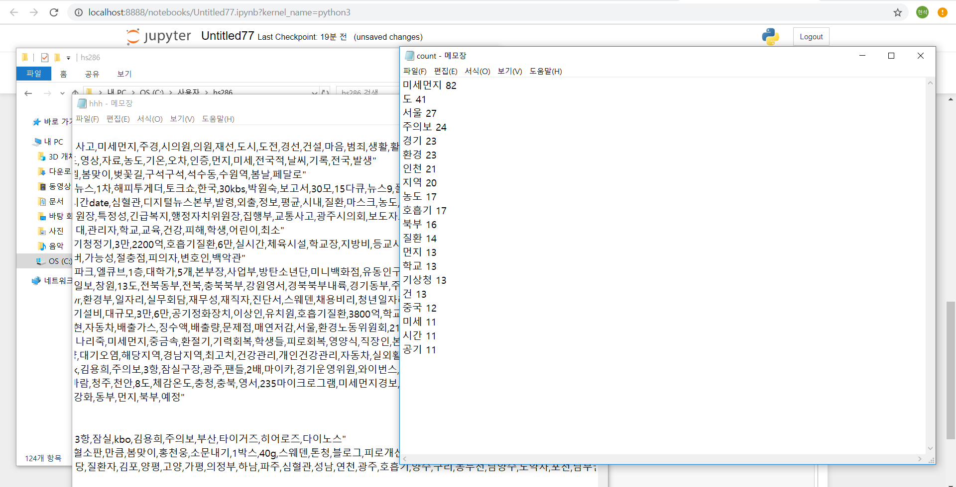
분석과정
경영빅데이터 4조
02
텍스트 분석
from konlpy.tag import Okt
from collections import Counter
def get_tags(text, ntags=50):
spliter = Okt()
nouns = spliter.nouns(text)
count = Counter(nouns)
return-list = []
for n, c in count.most-common(ntags):
temp = {'tag': n, 'count': c}
return-list.append(temp)
return returnlist
def main():
text_file_name = "2018.txt"
noun_count = 20
output_file_name = "count.txt"
open_text_file = open('2018.txt', 'r',-1)
text = open_text_file.read()
tags = get_tags(text, noun_count)
open_text_file.close()
open_output_file = open('count.txt', 'w',-1)
for tag in tags:
noun = tag['tag']
count = tag['count']
open_output_file.write('{} {} _n'.format(noun, count))
open_output_file.close()
if __name__ == '__main__':
main()
2. Excel을 txt로 변환 후 konplay를 통한 일부 작업
출처: https://blog.naver.com/wideeyed/221337575742

Slide 15
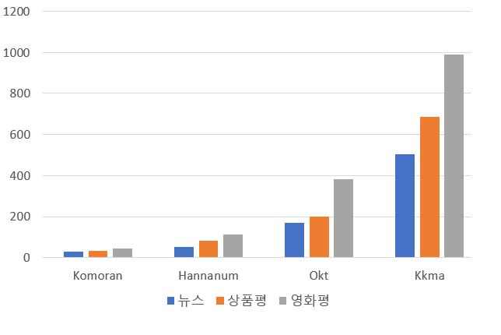
분석과정
경영빅데이터 4조
02
텍스트 분석
Konplay 에서 okt 사용 이유
Kkma는 길고 다량의 문장을 처리하기엔 부적합. Okt는 전체적으로 Kkma보다 빠르지만
띄어쓰기가 제대로 되어 있지 않은 문장을
처리할 때는 Kkma보다 더 느림
출처: https://blog.naver.com/wideeyed/221337575742

Slide 16
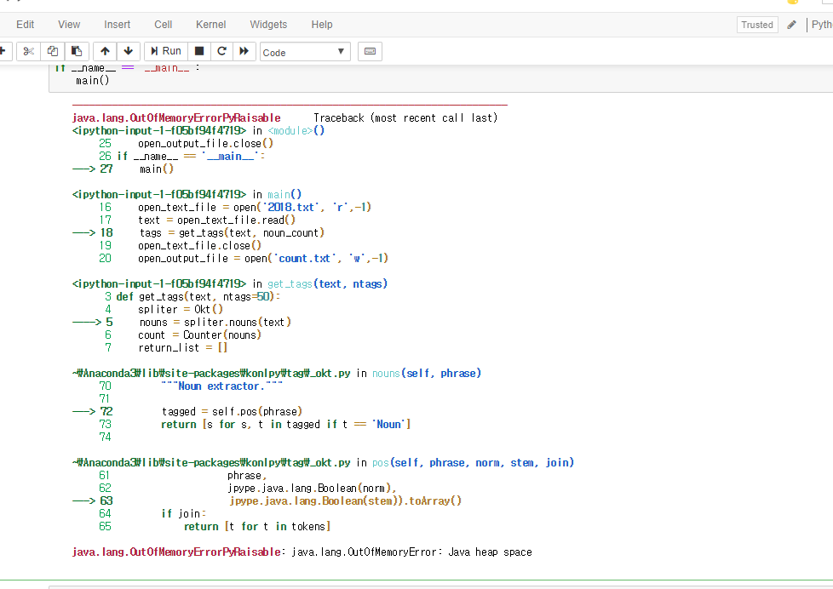
분석과정
경영빅데이터 4조
02
텍스트 분석
Jupyter – java heap space 에러
오류명: java.lang.OutOfMemoryError: Java heap space

Slide 17
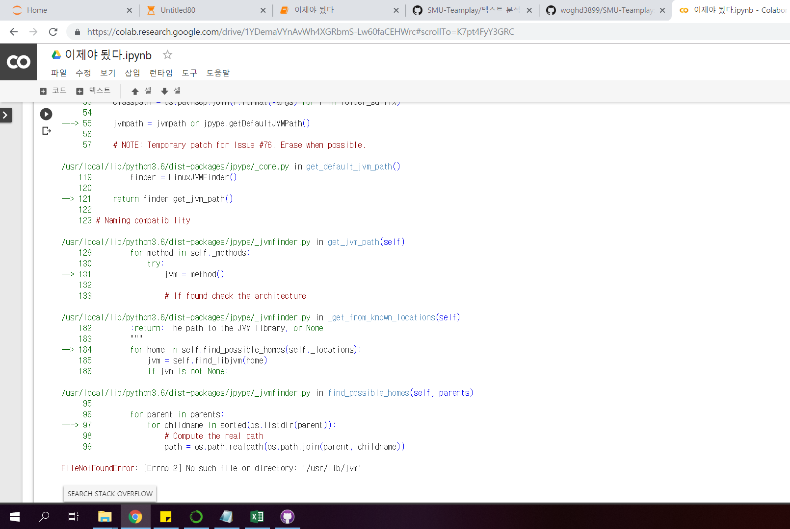
분석과정
경영빅데이터 4조
02
텍스트 분석
3. 구글 콜라보를 이용한 작업 중 jvm오류
오류명: jvm오류

Slide 18
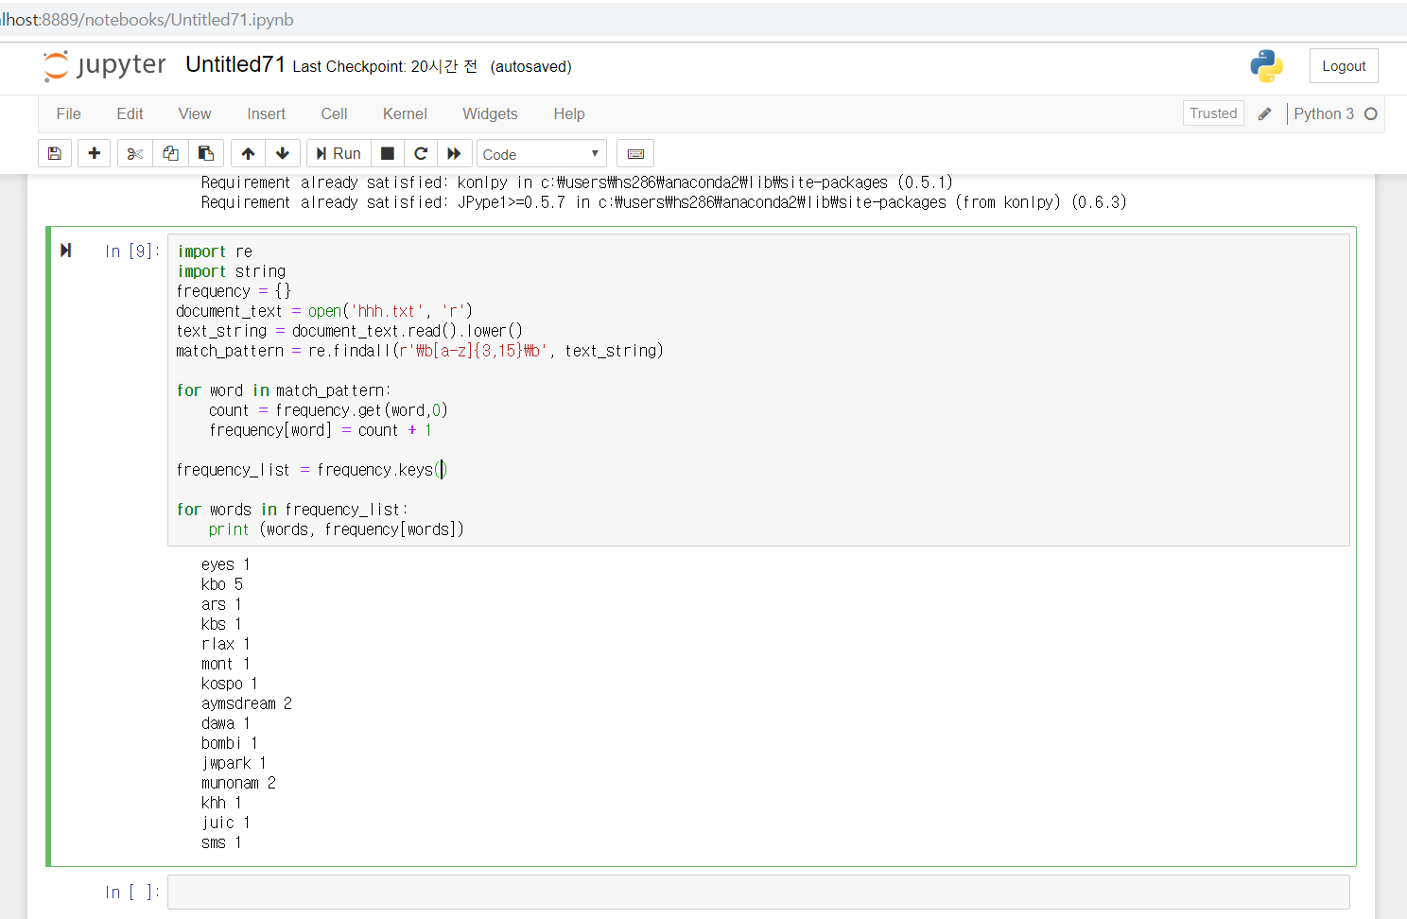
분석과정
경영빅데이터 4조
02
텍스트 분석
Konplay 사용 이유 : Konplay만 한글 인식이 가능
import re
import string
frequency = {}
document_text = open('hhh.txt', 'r')
text_string = document_text.read().lower()
match_pattern = re.findall(r'\b[a-z]{3,15}\b', text_string)
for word in match_pattern:
count = frequency.get(word,0)
frequency[word] = count + 1
frequency_list = frequency.keys()
for words in frequency_list:
print (words, frequency[words])

Slide 19

분석과정
경영빅데이터 4조
02
텍스트 분석 결과
Notes:
해가 지날수록 미세먼지에 대한 관심도가 높아진다는걸 텍스트분석을 통해 알수 있었습니다~

Slide 20
분석과정
경영빅데이터 4조
02
텍스트 분석 결과
Notes:
해가 지날수록 미세먼지에 대한 관심도가 높아진다는걸 텍스트분석을 통해 알수 있었습니다~

Slide 21
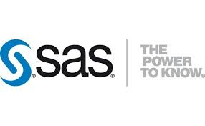

분석과정
경영빅데이터 4조
02
변수 간의 상관관계 조사 - SAS / Tableau 이용
프로그래밍에 있어 높은 수준을 구사하기에는 무리가 있다고 판단, 두 가지 툴을 이용하여 분석

Slide 22
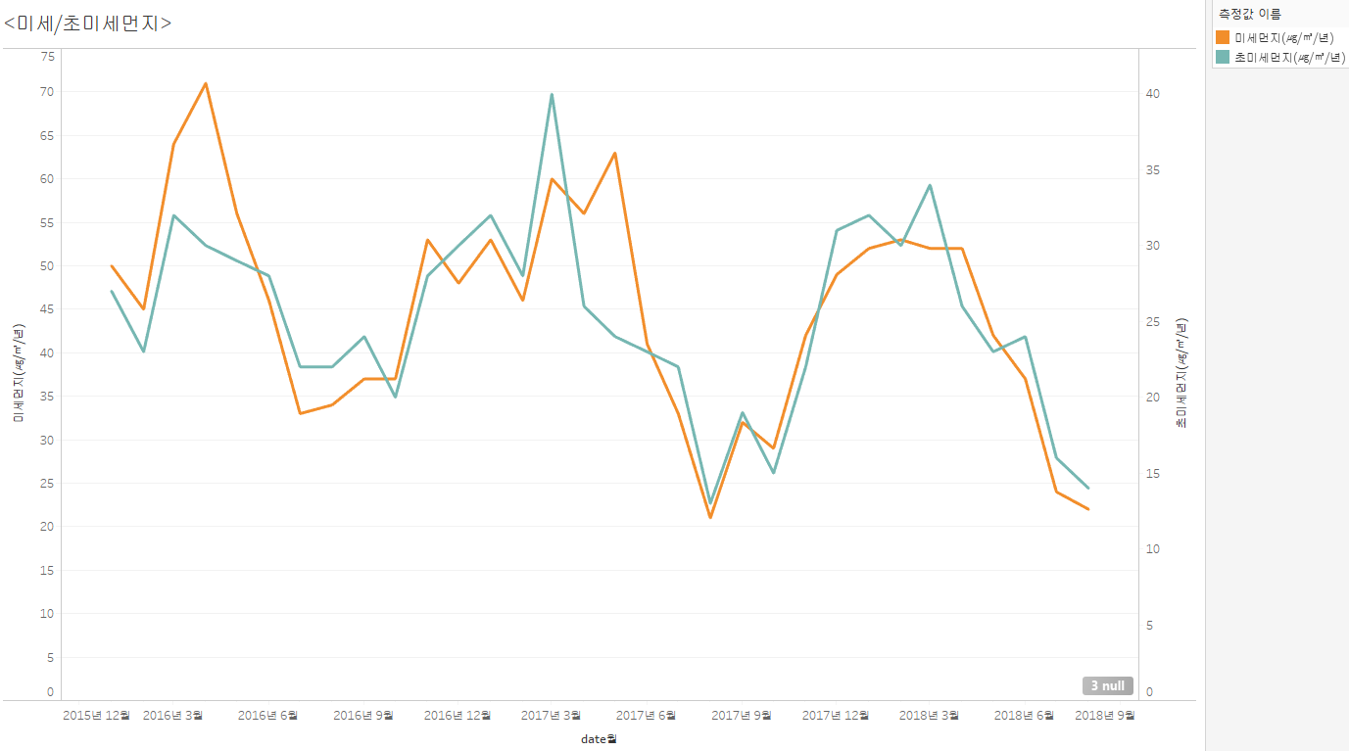
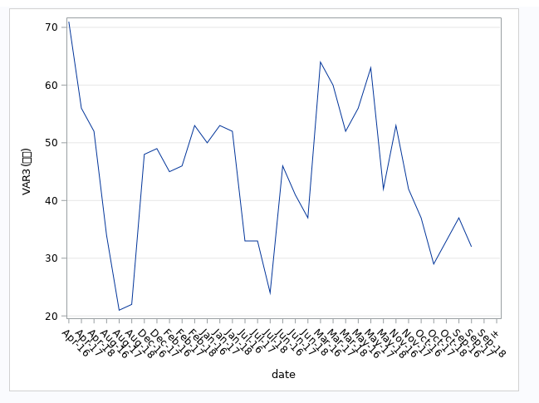
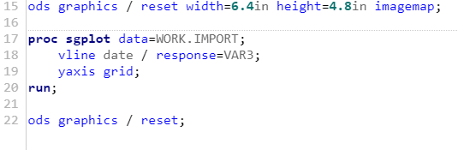
분석과정
경영빅데이터 4조
02
변수 간의 상관관계 조사 - SAS / Tableau 이용
단순 미세먼지/초미세먼지
2015년 1월-2018년 8월까지의
데이터 사용
봄/가을철에 증가하고
여름철에는 감소하는 경향

Slide 23
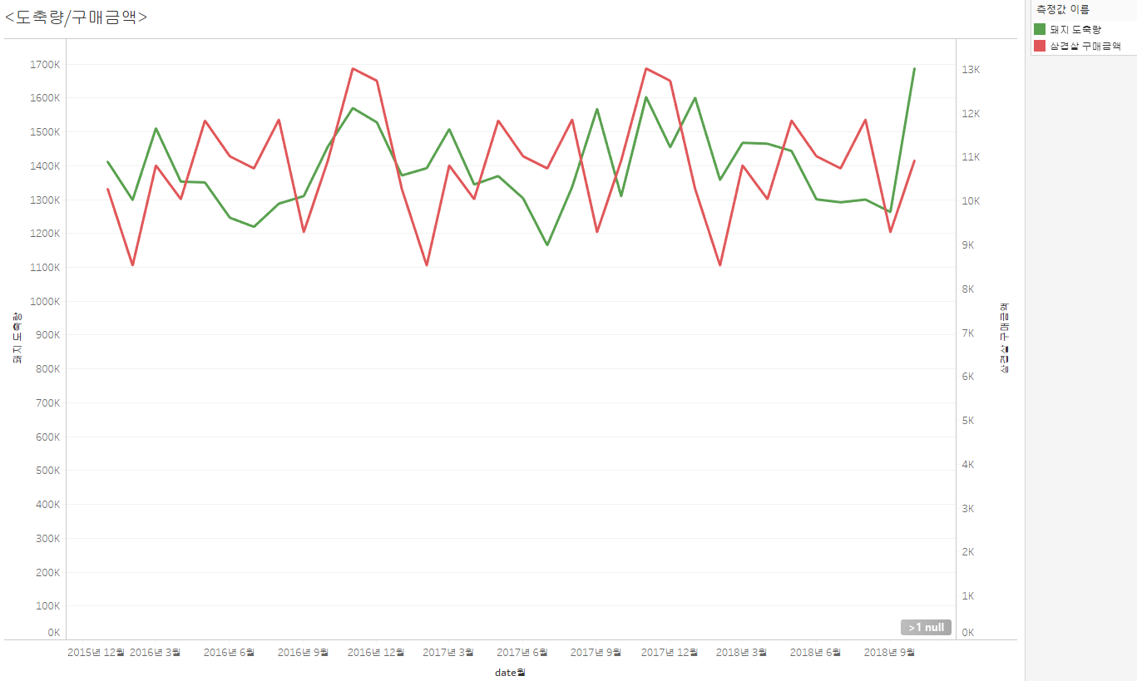
분석과정
경영빅데이터 4조
02
변수 간의 상관관계 조사 - SAS / Tableau 이용
도축량과 삼겹살 구매금액
2015년 1월-2018년 8월까지의 데이터 사용
돼지 도축량과 구매금액도 비례하지 않을까?
이렇다 할 경향성이 없는 것으로 보임

Slide 24
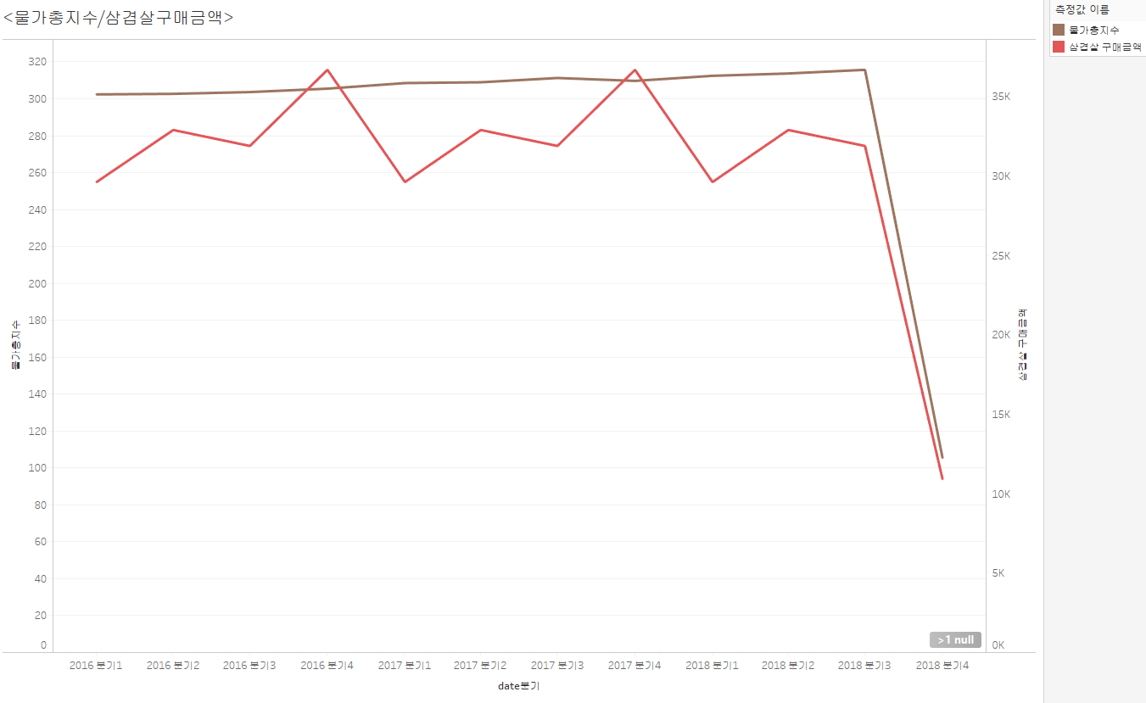
분석과정
경영빅데이터 4조
02
변수 간의 상관관계 조사 - SAS / Tableau 이용
물가총지수의 변화와 삼겹살 구매금액
2015년 1월-2018년 8월까지의 데이터 사용
크게 경향성 없음

Slide 25
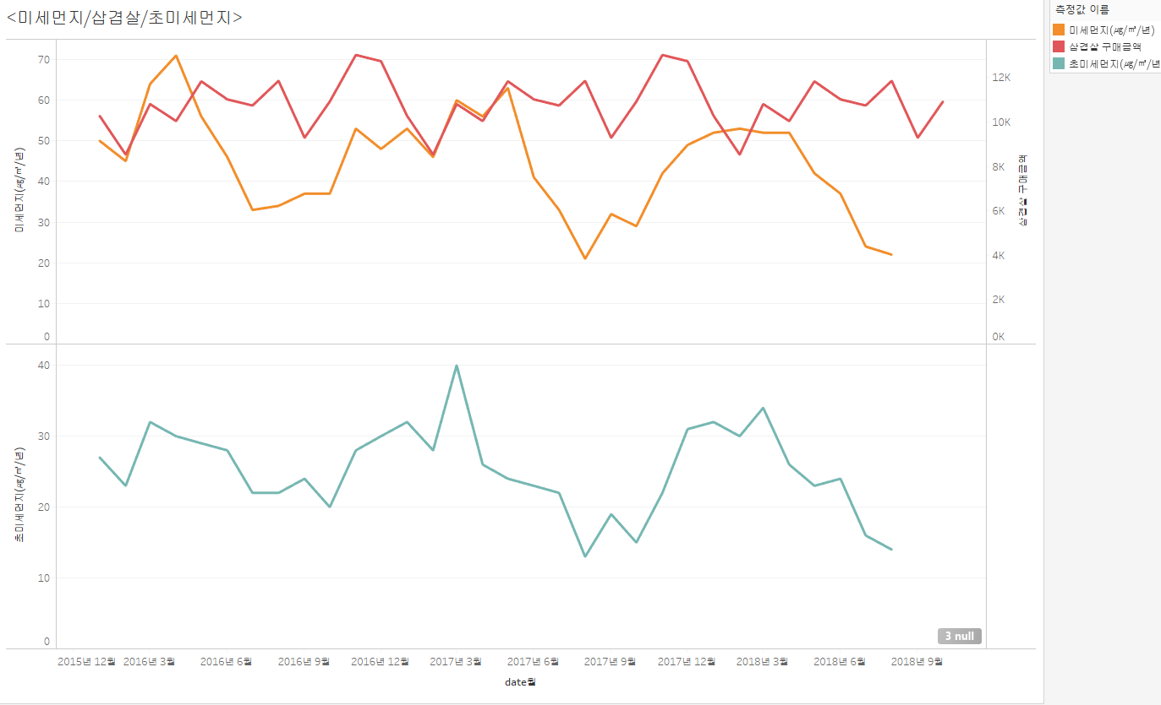
분석과정
경영빅데이터 4조
02
변수 간의 상관관계 조사 - SAS / Tableau 이용
미세먼지와 삼겹살 구매 금액
2015년 1월-2018년 8월까지의 데이터 사용

Slide 26
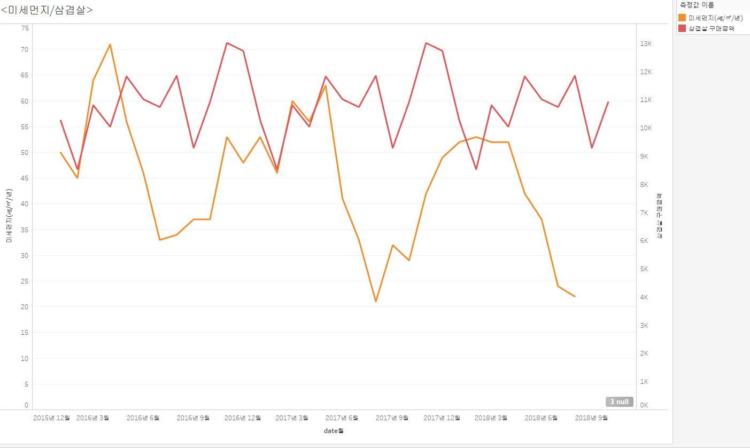
분석과정
경영빅데이터 4조
02
변수 간의 상관관계 조사 - SAS / Tableau 이용
8월
미세먼지와 삼겹살 구매 금액의 변화
2015년 1월-2018년 8월까지의 데이터 사용
단위가 같지 않아 변동의 폭은 다르나 어느 정도 경향성이 있는 그래프
미세먼지가 증가한 후 삼겹살 구매 금액이 증가
8월은 미세먼지량 이 낮음에도 불구하고 삼겹살 구매 금액이 증가 (양극화)

Slide 27
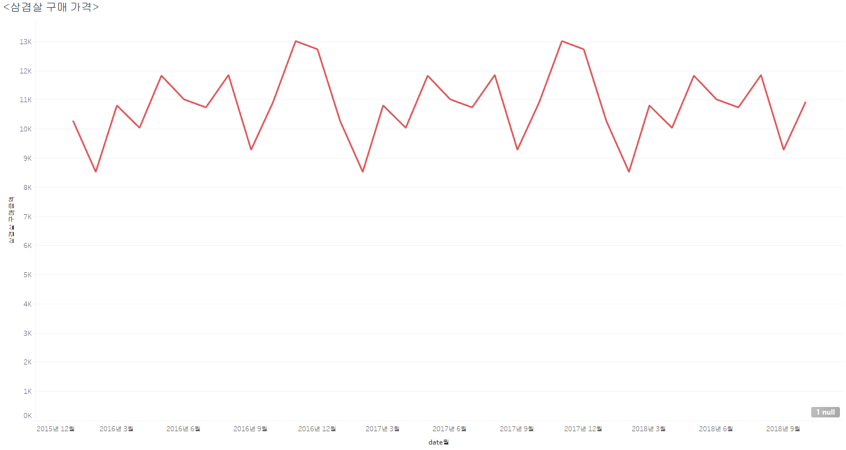
분석과정
경영빅데이터 4조
02
변수 간의 상관관계 조사 - SAS / Tableau 이용
그 외에 시기적 문제 고려
성수기(7-8월)
1월 말 – 2월 초의 명절
3-4월의 OT 및 MT

Slide 28
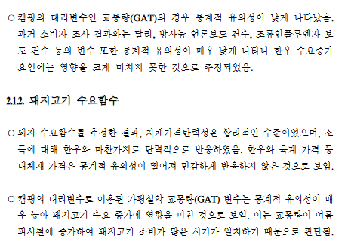
분석과정
경영빅데이터 4조
02
변수 간의 상관관계 조사 - SAS / Tableau 이용
8월의 돼지고기 판매량의 원인 조사 중 캠핑을 통해 돼지고기의 소비가 늘어났다는 선행 연구
경기 북부/강원도에 전국 캠핑장 약 54% 존재
해당 연구에서 사용한 변수인 가평설악 교통량 사용 결정
출처: 지인배 외 3명, <한우와 돼지고기 수요변화 요인 분석>, 한국농촌경제연구원, 2015년 p.51

Slide 29

분석과정
경영빅데이터 4조
02
변수 간의 상관관계 조사 - SAS / Tableau 이용
“그렇다면 8월의 양극화는 캠핑으로 인한 수요 증가에 의한 것임을 고려해 볼 수 있지 않을까?”

Slide 30
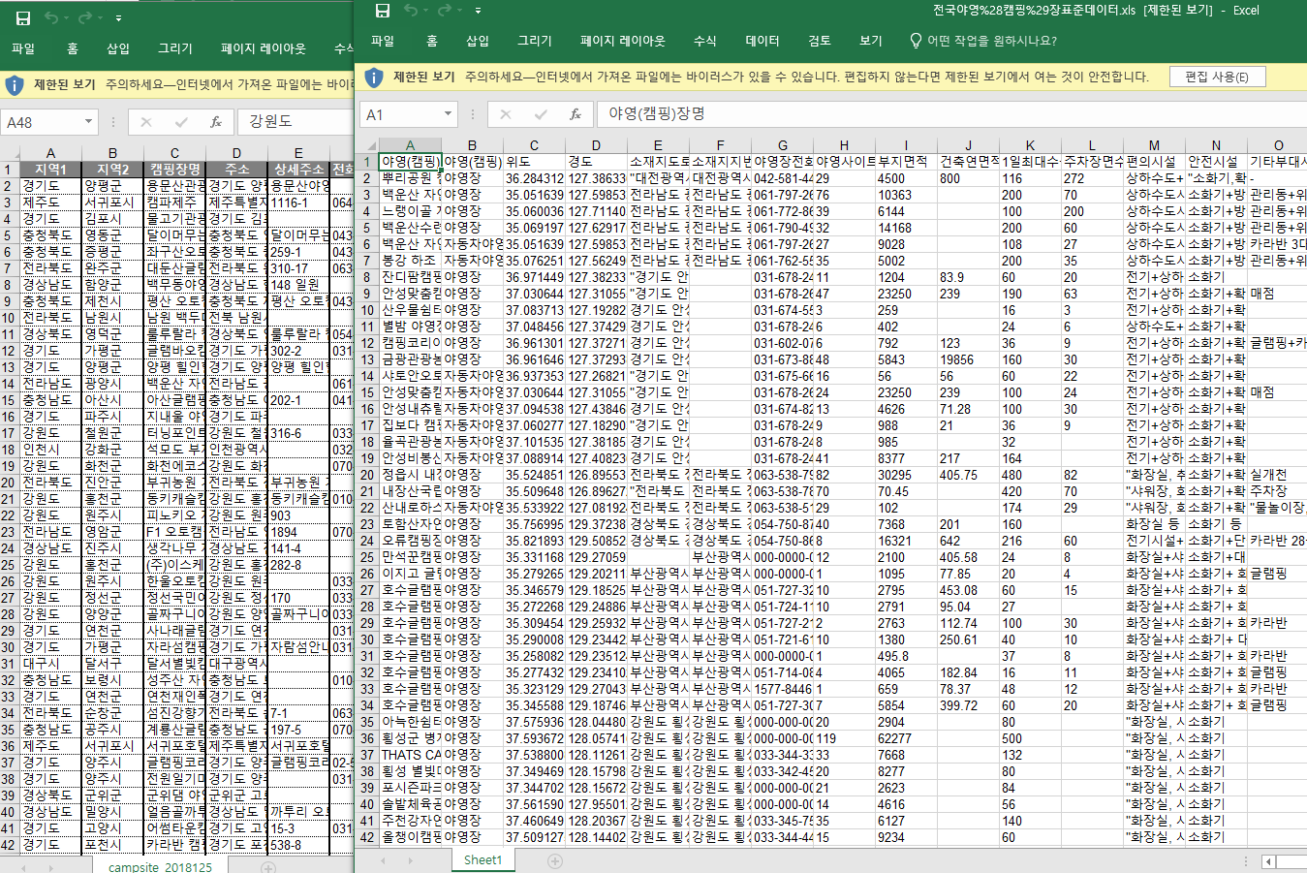
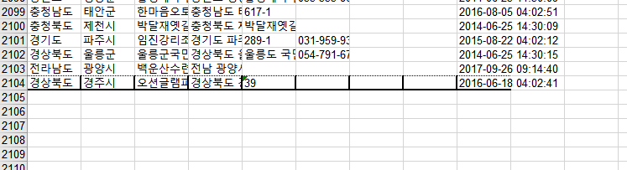
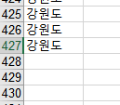

분석과정
경영빅데이터 4조
02
변수 간의 상관관계 조사 - SAS / Tableau 이용
전국 야영장 분포 조사
자료출처: 한국관광공사 고캠핑
경기데이터드림
(427+509)/2104 = 약 44.4%

Slide 31
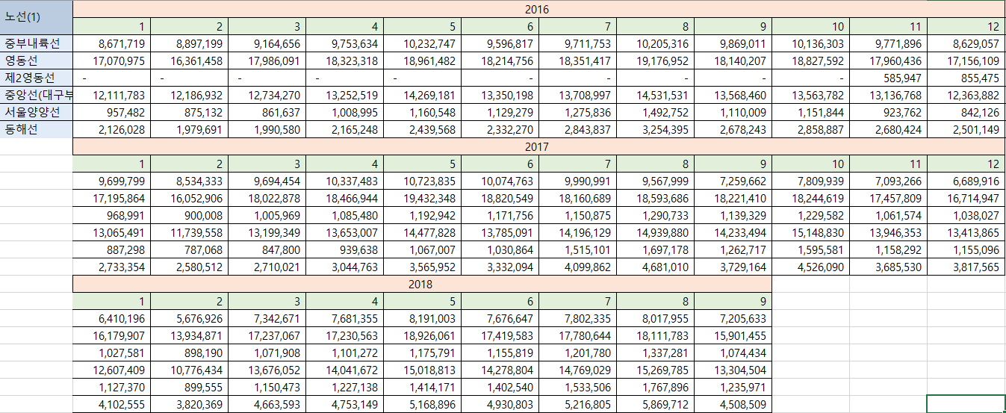
분석과정
경영빅데이터 4조
02
변수 간의 상관관계 조사 - SAS / Tableau 이용
자료출처: 국가통계포털
캠핑장이 많은 경기도 및 강원도 근처 고속도로 노선의 교통량
8월에 평균적으로 높은 값을 보이고 있음

Slide 32
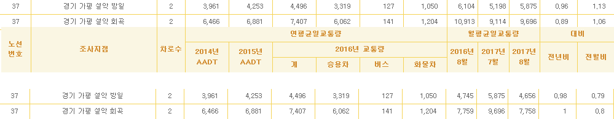
분석과정
경영빅데이터 4조
02
변수 간의 상관관계 조사 - SAS / Tableau 이용
자료출처: 교통량정보제공시스템
8월
9월
2016-2017년도 해당 지점 국도 교통량 자료 (2018년은 아직 공개되지 않음)
8월달은 전 달에 비해 증가했고, 9월달은 전 달에 비해 감소한 것을 알 수 있음

Slide 33
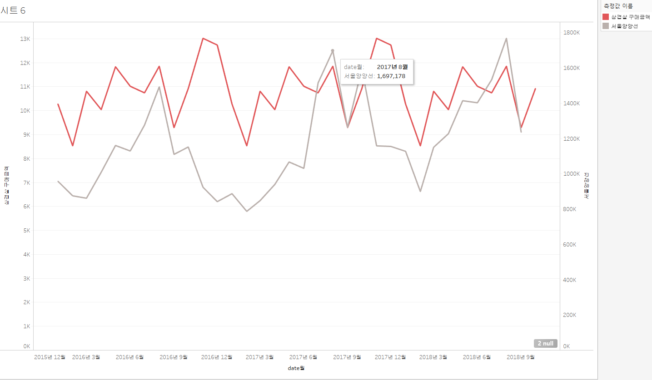
분석과정
경영빅데이터 4조
02
변수 간의 상관관계 조사 - SAS / Tableau 이용
구매금액이 높은 8월달 부분과 캠핑객이 많은 8월 일치
8월달의 삼겹살 소비 증가는 캠핑과 상관성이 있음을 추정해 볼 수 있음

Slide 34
분석 결과

Slide 35


분석결과
경영빅데이터 4조
03
가설 1의 타당성
가설 1: 미세먼지와 삼겹살 판매량은 상관관계가 있을까?
분석결과에 의하면 미세먼지와 삼겹살 판매량은 어느정도 연관성이 있음

Slide 36
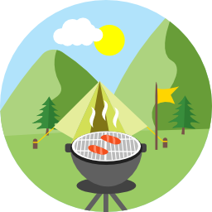
분석결과
경영빅데이터 4조
03
가설 2의 타당성
가설 2: 삼겹살 판매량과 캠핑의 증가는 상관관계가 있을까?
휴가철(8월)의 돼지고기 수요량의 증가(양극화)는 캠핑의 증가와 연관성이 높음
Notes:
앞에 돼지고기 수요량이랑 캠

Slide 37
결론

Slide 38


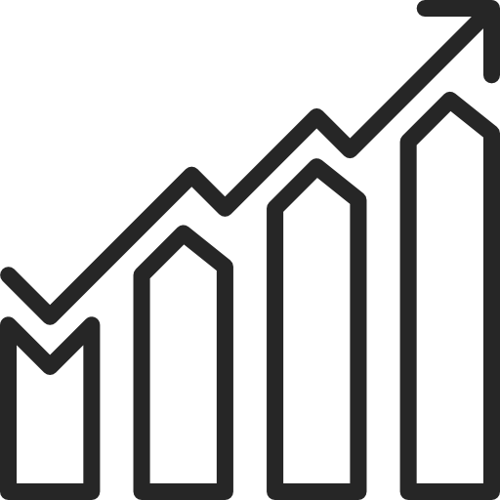

결론
경영빅데이터 4조
04
삼겹살이 미세먼지에 실제로 효능이 있는지 확실하지는 않으나, 많은 사람들이 대체로 그것을 믿는 경향을 보이고 있음을 알 수 있음
예외적으로 8월의 경우 미세먼지의 영향은 약하지만 캠핑의 영향으로 돼지고기의 수요가 늘어나는 경향을 띄고 있음

Slide 39
참고문헌
경영빅데이터 4조
http://www.k-health.com/news/articleView.html?idxno=14505
https://blog.naver.com/wideeyed/221337575742
http://medicalreport.kr/news/view/47096
https://stackoverflow.com/questions/17369522/set-default-heap-size-in-windows
지인배 외 3명, <한우와 돼지고기 수요변화 요인 분석>, 한국농촌경제연구원, 2015년
코딩 참고
빈도수 계산 (X-konlpy)
https://smlee729.github.io/python/natural%20language%20processing/2015/03/02/2-word-count.html
빈도수 계산 konlpy
https://m.blog.naver.com/PostView.nhn?blogId=rjs5730&logNo=220981013264&targetKeyword=&targetRecommendationCode=1
Notes:
다른 출처들은 페이지마다 수록해두었고 그 밖에 참고한 출처들을 여기 명시

Slide 40
Presentation
Thanks
for Watching

